Slide 1

США в
20-30 рр.
США в 20-30рр.

Slide 2
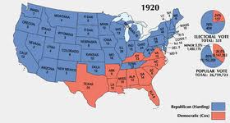
Сполучені Штати Америки— держава в Північній Америці, що складається з 50 штатів. Столиця — місто Вашингтон.

Slide 3
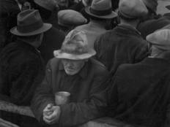
Ревучі двадцяті
Ревучі двадцяті - епоха 1920-х років у Північній Америці, Лондоні, Берліні та Парижі.
Під час президентства Уоррена Гардінга (1921-1923 рр.)рівень безробіття спочатку доходив до 20%. Щоб оживити економіку, Гардінг почав знижувати податки (до 25% до 1925 р.) і прийняв ряд інших заходів, що в сукупності привело до економічного буму в роки правління наступного президент Калвін Кулідж (1923-1929 рр.)
Ревучі двадцяті - епоха 1920-х років у Північній Америці, Лондоні, Берліні та Парижі.
Назва характеризує:
* динамічність мистецтва
* культурного та соціального життя цього періоду.

Slide 4
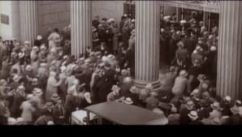
Повернення до мирного життя
Зміна стилю моди
розквіт джазу і ар-деко
Кінематограф знаходить звук
було зроблено ряд важливих наукових відкриттів і винаходів
Ріст промисловості і споживчого попиту
В кінці ревуть двадцятих відбувається крах економіки і настає період
Великої депресії.
Повернення до мирного життя
Зміна стилю моди
розквіт джазу і ар-деко
Кінематограф знаходить звук
було зроблено ряд важливих наукових відкриттів і винаходів
Ріст промисловості і споживчого попиту
В кінці ревуть двадцятих відбувається крах економіки і настає період
Великої депресії.

Slide 5

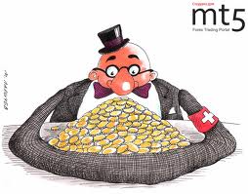
Хоча фермерська економіка і гірничорудна промисловість після війни переживали важкі часи, в цілому економіка США швидко перебудувалася на мирне виробництво і продовжувала зростати. Америка стала найбагатшою країною світу, її промисловість забезпечувала масове виробництво, а суспільство звикло до споживанню
Хотя фермерская экономика и горнорудная промышленность после войны переживали трудные времена, в целом экономика США быстро перестроилась на мирное производство и продолжала расти. Америка стала самой богатой страной мира, её промышленность обеспечивала массовое производство, а общество привыкло к потребительству

Slide 6
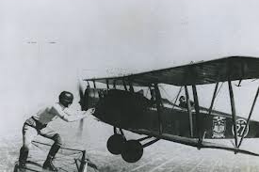
У результаті в 1920-х роках автомобіль, кінофільми, радіо та продукти хімічної промисловості стали масовими
У результаті в 1920-х роках автомобіль, кінофільми, радіо та продукти хімічної промисловості стали масовими

Slide 7
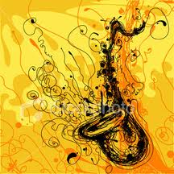
Найбільшою популярністю серед музичних стилів 1920-х років користувався джаз. Серед інших популярних музичних течій цієї епохи - блюз, однієї з найбільш відомих виконавиць якого була Бессі Сміт, а також стиль кантрі.
Найбільшою популярністю серед музичних стилів 1920-х років користувався джаз. У цю епоху почалося творчість знаменитих джазових співаків і музикантів, таких як Луї Армстронг, Дюк Еллінгтон, Сідней Беше, Джеллі Ролл Мортон, Бікс Байдербек, Бінг Кросбі. Серед інших популярних музичних течій цієї епохи - блюз, однієї з найбільш відомих виконавиць якого була Бессі Сміт, а також стиль кантрі.

Slide 8
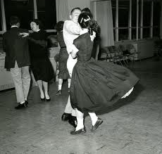
Найпопулярнішими танцями епохи були фокстрот, вальс і американське танго. У 1920-х роках поширилися також чарльстон і блюз, засновані на афроамериканських ритмах. Чарльстон став популярним після його появи в двох шоу бродвейського театру. У 1927 р. головним бальним танцем став лінді хоп, супроводжуваний Страйд в ритмі регтайма. Пізніше з лінді хопу розвинувся свінг.
Найпопулярнішими танцями епохи були фокстрот, вальс і американське танго. У 1920-х роках поширилися також чарльстон і блюз, засновані на афроамериканських ритмах. Чарльстон став популярним після його появи в двох шоу бродвейського театру. У 1927 р. головним бальним танцем став лінді хоп, супроводжуваний Страйд в ритмі регтайма. Пізніше з лінді хопу розвинувся свінг.

Slide 9
До 1920 м рокам спеціальної вісімнадцятого поправкою до Конституції в США було заборонено виробництво, продаж і імпорт спиртних напоїв. Поправка була проведена за підтримки протестантських релігійних організацій і прогресистів. Оскільки вживання спиртних напоїв не заборонялося, їх контрабанда і збут стали монополією організованої злочинності, що значно збільшило її доходи та сприяло її поширенню в американському суспільстві.

Slide 10
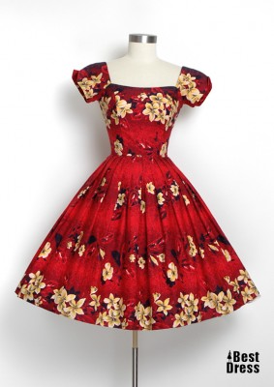
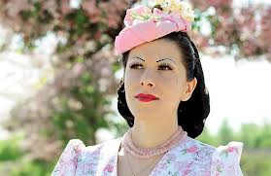
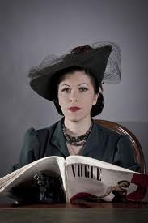
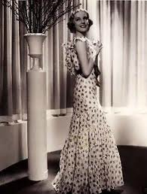
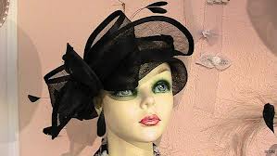
По фільмах і журналам тих років можна отримати уявлення про своєрідною моді ревуть двадцятих. Для молодих дівчат носити короткі спідниці, коротко стригтися і слухати джаз було одночасно модною тенденцією і соціальною позицією, епатажним розривом з традиційними цінностями вікторіанської епохи з її корсетами та довгими спідницями, закриваючими ноги. У моду ввійшли фетрові капелюхи; найбільш популярним дамським фасоном стала капелюшок-клош. Популярним стало також використання косметики, яка раніше вважалася атрибутом повій

Slide 11
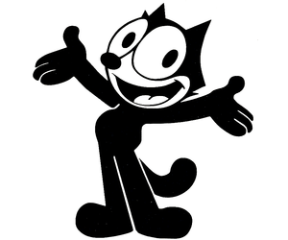
На початку 1920-х років кіно ще залишалося німим і чорно-білим. Перший кольоровий кінофільм з'явився в 1922 р., а в 1926 р. кіностудія Warner Bros. випустила свій перший фільм зі звуком і музикою. Їх першою роботою, в якій персонажі заговорили, став Співак джазу (фільм, 1927). Звукове кіно користувалося шаленим успіхом у публіки, і студії працювали цілодобово [9]. Кіт Фелікс, популярний персонаж мультиплікації в епоху німого кіноНадзвичайно популярна була мультиплікація. В кінці 1920-х років з'явилася студія Уолта Діснея і його Міккі Маус.
На початку 1920-х років кіно ще залишалося німим і чорно-білим. Перший кольоровий кінофільм з'явився в 1922 р., а в 1926 р. кіностудія Warner Bros. випустила свій перший фільм зі звуком і музикою. Їх першою роботою, в якій персонажі заговорили, став Співак джазу (фільм, 1927). Звукове кіно користувалося шаленим успіхом у публіки, і студії працювали цілодобово [9]. Кіт Фелікс, популярний персонаж мультиплікації в епоху німого кіноНадзвичайно популярна була мультиплікація. В кінці 1920-х років з'явилася студія Уолта Діснея і його Міккі

Slide 12
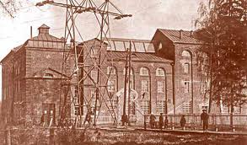
Для автомобілів було критично важливо наявність хороших шосейних доріг.
створення загальнонаціональних електричних та телефонних мереж
Велика частина індустрії перейшла з парового привода на електрику.
будувалося безліч нових електростанцій.
Для автомобілів було критично важливо наявність хороших шосейних доріг.
створення загальнонаціональних електричних та телефонних мереж
Велика частина індустрії перейшла з парового привода на електрику.
будувалося безліч нових електростанцій.

Slide 13
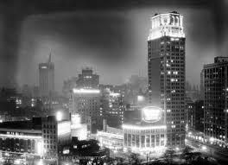
Урбанізація в 1920-х роках досягла піку. Вперше кількість міських жителів Америки перевищило сільське населення. У найбільших містах проживало близько 15% населення. У Нью-Йорку і Чикаго будували хмарочоси.
Урбанізація в 1920-х роках досягла піку. Вперше кількість міських жителів Америки перевищило сільське населення. У найбільших містах проживало близько 15% населення. У Нью-Йорку і Чикаго будували хмарочоси.

Slide 14
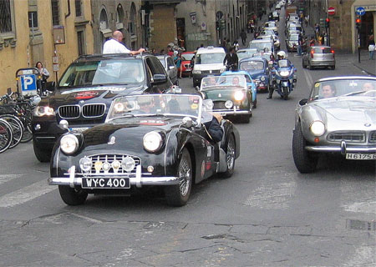
Ревучі двадцятого були десятиріччям, у якому у всьому світі різко змінилося ставлення до спорту. У всіх регіонах США спортивні змагання були надзвичайно популярні. З'явилися нові види спорту, наприклад, гонки на автомобілях
Ревучі двадцятого були десятиріччям, у якому у всьому світі різко змінилося ставлення до спорту. У всіх регіонах США спортивні змагання були надзвичайно популярні. З'явилися нові види спорту, наприклад, гонки на автомобілях

Slide 15
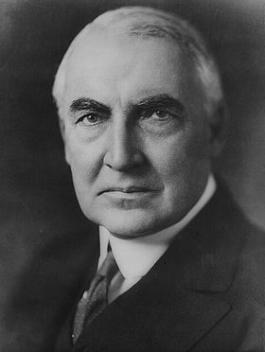
Уоррен Гардінг виграв президентські вибори 1920 р. під гаслом повернення до «нормальності», під якою малися на увазі повернення США після світової війни до політики американського ізоляціонізму і невтручання в європейські справи, забезпечення привілейованого становища вроджених американців в порівнянні з іммігрантами та іноземцями

Slide 16
Над проетом працювали:
Алєксєєва Анна
Котляр Богдан
Лялюцька Вікторія

